Slide 1
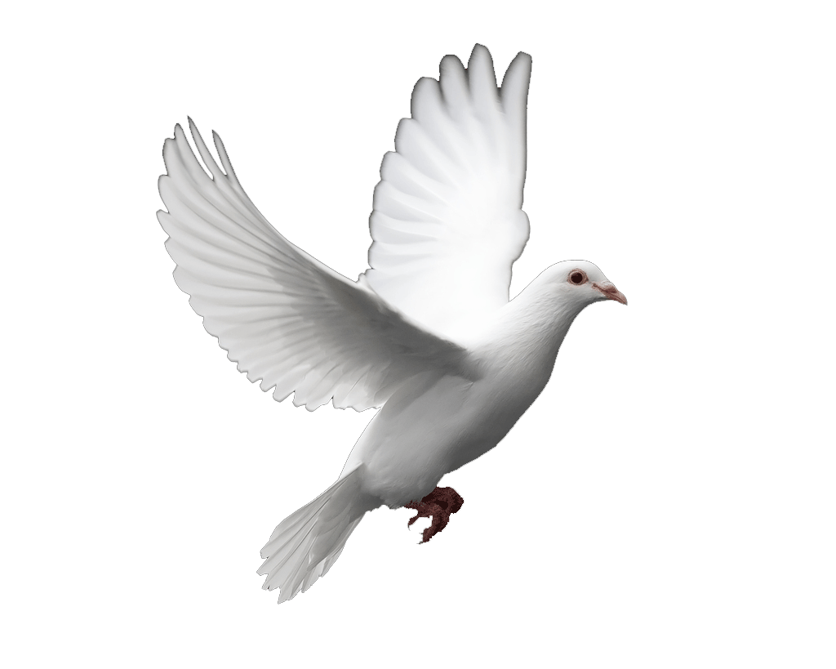
সবাইকে শুভেচ্ছা
স্বাগতম

Slide 2
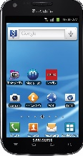
মোঃহাবিবুর রহমান
ইনস্ট্রাক্টর (পদার্থবিজ্ঞান)
টেকনিক্যাল স্কুল ও কলেজ
কিশোরগঞ্জ ।
0171৫৩৪২৯৩৪
শ্রেণিঃদ্বাদশ
বিষয়ঃ পদার্থ বিজ্ঞান
অধ্যায়ঃ চতুর্থ
সময়ঃ ৪৫ মিনিট

Slide 3
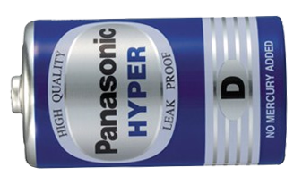
N
S
N
S
চুম্বক শলাকা যা সর্বদা
উত্তর-দক্ষিণ দিক বরাবর অবস্থান করে
ব্যাটারি
চাবি/সুইচ
তড়িৎ প্রবাহিত করার ফলে কম্পাস কাটাটি একদিকে সরে যাচ্ছে।
শিক্ষার্থীরা ঘটনাটি দেখে কী বুঝতে পারলে?

Slide 4
N
S
N
S
পরিক্ষাটি করেন বিজ্ঞানী হ্যান্স ক্রিস্চিয়ান ওয়েরস্টেড ১৮২০ সালে।
দেখা গেল, চৌম্বকের উপর তড়িতের প্রভাব রয়েছে!!!
তড়িৎ প্রবাহের দিক পরিবর্তন করলে বিক্ষেপ বিপরীত দিকে হয়।

Slide 5
আজকেরপাঠ???
তড়িতের চৌম্বক ক্রিয়া
Magnetic Effect of Current

Slide 6
শিখনফল
এ পাঠ শেষে শিক্ষার্থীরা .................
তড়িৎ প্রবাহের চৌম্বক ক্রিয়া ব্যাখ্যা করতে পারবে।
তাড়িতচুম্বক কী তা ব্যাখ্যা করতে পারবে।
চৌম্বক বলরেখা কী তা ব্যাখ্যা করতে পারবে।
সলিনয়েড তৈরী করে এর কার্যক্রম বর্ণনা করতে পারবে।

Slide 7
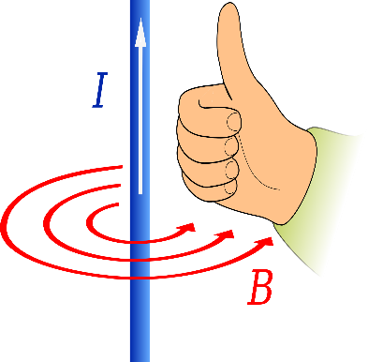
জেনে রাখা ভাল: যে অঞ্চলে চৌম্বক বলরেখা ক্রিয়াশীল তাকে চৌম্বক ক্ষেত্র বলে।
চৌম্বক ক্ষেত্র ও তড়িৎ প্রবাহের দিক নির্ণয়ঃ
N
S
N
S
বৃদ্ধাঙ্গুল তড়িৎ প্রবাহ এবং অন্য আঙ্গুলগুলি চৌম্বক ক্ষেত্রের দিক নির্দেশ করে।
তড়িৎ প্রবাহের দিক পরিবর্তন করলে কম্পাস কাটার বিক্ষেপ বিপরীত দিক হয়। সুতরাং তড়িৎ প্রবাহের চারদিকে চৌম্বক ক্ষেত্রের সৃষ্টি হয়।
তড়িৎ প্রবাহিত করার ফলে কম্পাসের কাটা একদিকে বিক্ষেপ দেয়।
শক্ত কাগজ
লোহার গুড়া
চাবি/সুইচ
সংযোগ তার
ব্যাটারি

Slide 8
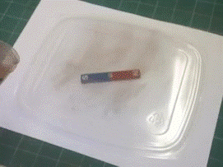
দন্ড চুম্বক
শিক্ষার্থীরা কী দেখতে পেলে?
ঢাকনার উপর ছিটানো লোহার গুড়া বক্ররেখার আকারে সজ্জিত হয়ে এক মেরু থেকে অন্য মেরু পর্যন্ত চলে গেছে।
বক্ররেখার সংখ্যা দুই প্রান্তে বেশি এবং মধ্যখানে খুবই কম। কাজেই দন্ড চুম্বকের আকর্ষণ ক্ষমতা দুই প্রান্তে বেশি।
প্লাস্টিকের ঢাকনা
চুম্বকের যে অদৃশ্য বল লোহার গুড়াকে বক্ররেখার আকারে বিন্যস্ত করে তাকে চৌম্বক বলরেখা বলে।

Slide 9
একক কাজ
তড়িৎ প্রবাহের চৌম্বক ক্রিয়া কে আবিষ্কার করেন?
তাড়িত চৌম্বক ক্রিয়া কী তা বুঝিয়ে বল।
চৌম্বক ক্ষেত্র কী তা ব্যাখ্যা কর।

Slide 10
সলিনয়েড তৈরীর পদ্ধতিঃ
লোহার পাইপ
বেলনাকার চোঙের উপর অন্তরিত তামার তারকে পেঁচিয়ে সলিনয়েড তৈরী করা হয়।

Slide 11
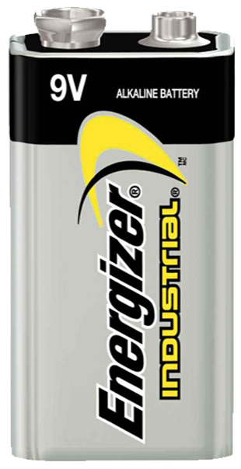
জোড়ায় কাজ
N
S
ব্যাটারী
কম্পাস
সংযোগ তার
সরবরাহকৃত উপকরণগুলো দিয়ে একটি বর্তনী তৈরী কর এবং তড়িৎ প্রবাহের চৌম্বক ক্রিয়া ব্যাখ্যা কর।

Slide 12
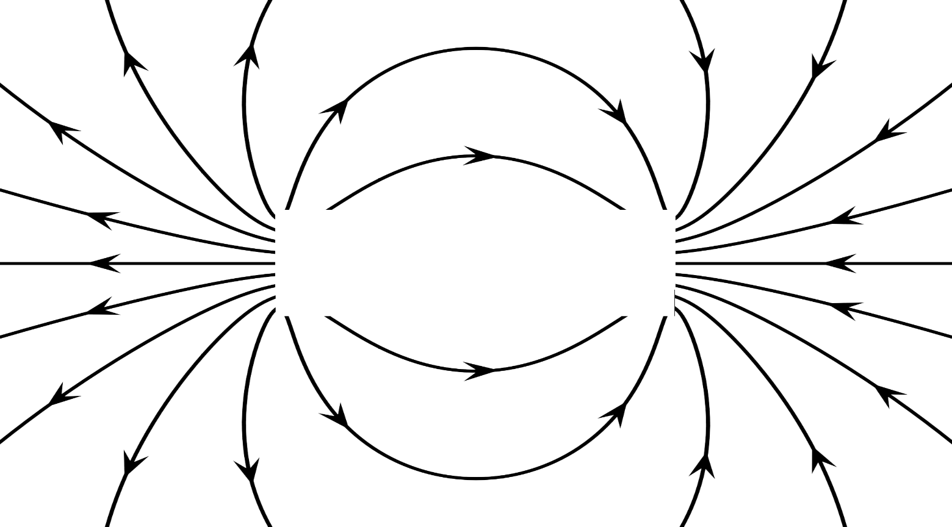
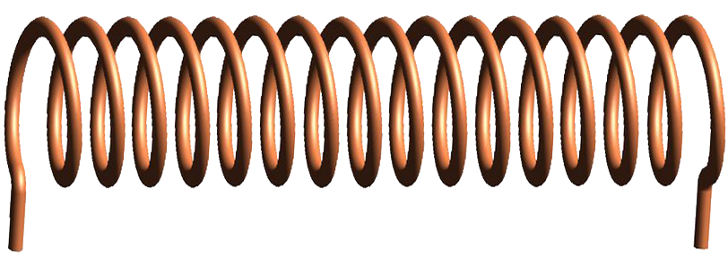
N S
সলিনয়েডের ভিতর লোহার কোন দন্ড ঢুকানো হলে দন্ডটি চুম্বকে পরিণত হবে।
তড়িৎ প্রবাহ বন্ধ করলে দন্ডটি আর চুম্বক থাকবে না।
তড়িৎ প্রবাহ চালনা করা হলে অধিকাংশ বলরেখা কয়েলের কেন্দ্রে ঘনীভূত হবে। যা অনেকটা দন্ড চুম্বকের ক্ষেত্রের মত হবে। ইহাই সলিনয়েড।
যে পদ্ধতিতে লোহার দন্ডটি চুম্বকে পরিণত হয়েছে তাকে বলা হয় তাড়িত চৌম্বক।

Slide 13
চুম্বকের প্রাবল্য বৃদ্ধির উপায়ঃ
N S
১) তড়িৎ প্রবাহ বাড়িয়ে
২) সলিনয়েডের পেঁচের সংখ্যা বাড়িয়ে
৩) দন্ডটিকে U এর মত বাঁকিয়ে মেরুদ্বয়কে আরও কাছে এনে।
সলিনয়েডের ভিতর লোহার দন্ড ঢুকানোর ফলে যে চৌম্বক ক্ষেত্র সৃষ্টি হয়েছে তা সলিনয়েডের চৌম্বক ক্ষেত্র অপেক্ষা অধিক শক্তিশালী।
তড়িৎ প্রবাহের দিক পরিবর্তন করলে চুম্বকের মেরু বিপরীত হয়ে যাবে।

Slide 14
দলীয় কাজ
তাড়িত চৌম্বকের প্রাবল্য কীভাবে বৃদ্ধি করা যায় তা ব্যাখ্যা কর।

Slide 15
মূল্যায়ন
চৌম্বক ক্ষেত্র কী?
সলিনয়েড কী?
সলিনয়েডের পেচেঁর সংখ্যা কমালে চৌম্বক প্রাবল্যের কীরূপ পরিবর্তন হবে?
চৌম্বক বলরেখা কী ?

Slide 16
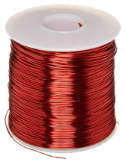
বাড়ির কাজ
প্রদর্শিত সহজলভ্য উপকরণসমূহ দিয়ে একটি সলিনয়েড তৈরী করবে এবং তার কার্যক্রম লিখে আনবে।

Slide 17
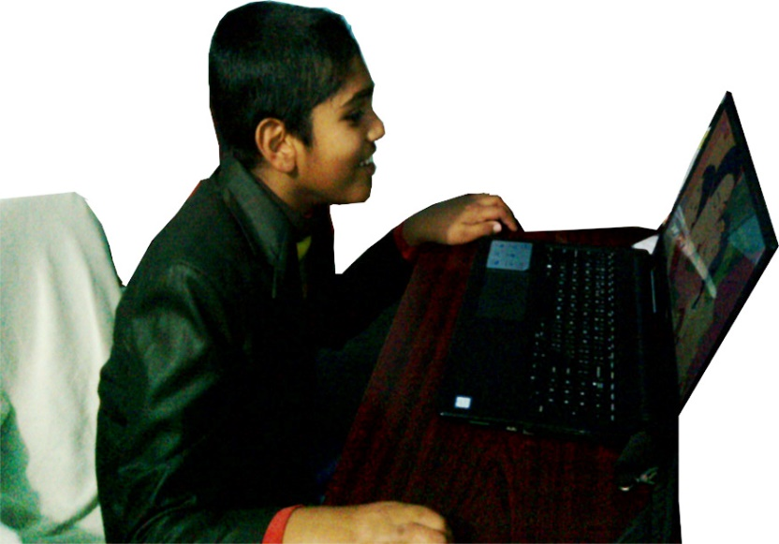
ডিজিটাল
বাংলাদেশ
একটি জানালা একটি দৃশ্য,
একটি কম্পিউটার সারাবিশ্ব

Slide 18
আল্লাহ্‌ আমাদের উপর সহায় হউন
আজ এ পর্যন্তই
খোদা হাফেজ

